Slide 1

Seminario infraestructura y construcción
Desafíos y Oportunidades para la próxima década
Sector Salud e Infraestructura Escolar
Plan de Inversión Propuesto 2016-2025
Ing. Cecilia Cavedo
Rosario – Septiembre 2015

Slide 2
Metas para el Cuarto de Siglo: 2025
 | 2015 | 2025 | Observaciones
Infraestructura Social
Sector Educación
Aulas para Jardín 4 años |  | 100% | Fortalecimiento del nivel pedagógico
Escuelas calefaccionadas, Seguras, equipadas |  | 100% | Mejora de instalaciones
Sector Salud
Unidades de Atención con y sin internación | 187.700 camas | 213.000 camas | Atención temprana, cercanía, prevención
Hospitales bien mantenidos, equipados |  | 100% | Calidad, refuncionalización

Slide 3
Sector Salud
Evaluar la capacidad instalada del Sistema de Salud Argentino y la oferta de servicios.
Establecer una Hipótesis de Inversión necesaria para responder a la demanda actual y futura dentro de un Plan de Inversión 2016 – 2025.

Slide 4


Slide 6

Concepto | Superficie afectada (m2) | $/m2 | Inversión 2025 (millones de $) | %
Inversión Pública |  |  | $ 123.962,1 | 51,5%
Refuncionalización |  |  | $ 8.272,2 | 6,7%
Establecimiento SIN Internación | 29.216 | $ 7.440 | $ 217,4 | 2,6%
Establecimiento CON Internación | 720.791 | $ 11.175 | $ 8.054,8 | 97,4%
Ejecución Obra Nueva |  |  | $ 26.317,6 | 21,2%
Establecimiento SIN Internación | 65.340 | $ 12.400 | $ 810,2 | 3,1%
Establecimiento CON Internación | 1.711.908 | $ 14.900 | $ 25.507,4 | 96,9%
Mantenimiento Obra Nueva |  |  | $ 16.810,7 | 13,6%
Establecimiento SIN Internación | 65.340 | $ 5.760 | $ 376,4 | 2,2%
Establecimiento CON Internación | 1.711.908 | $ 9.600 | $ 16.434,3 | 97,8%
Mantenimiento Obra Existente |  |  | $ 72.561,6 | 58,5%
Establecimiento SIN Internación | 584.316 | $ 5.760 | $ 3.365,7 | 4,6%
Establecimiento CON Internación | 7.207.910 | $ 9.600 | $ 69.195,9 | 95,4%
Inversión Privada |  |  | $ 116.717,7 | 48,5%
Refuncionalización |  |  | $ 8.961,6 | 7,7%
Establecimiento SIN Internación | 31.650 | $ 7.440 | $ 235,5 | 2,6%
Establecimiento CON Internación | 780.857 | $ 11.175 | $ 8.726,1 | 97,4%
Ejecución Obra Nueva |  |  | $ 17.815,2 | 15,3%
Establecimiento SIN Internación | 65.340 | $ 12.400 | $ 810,2 | 4,5%
Establecimiento CON Internación | 1.141.272 | $ 14.900 | $ 17.005,0 | 95,5%
Mantenimiento Obra Nueva |  |  | $ 11.332,6 | 9,7%
Establecimiento SIN Internación | 65.340 | $ 5.760 | $ 376,4 | 3,3%
Establecimiento CON Internación | 1.141.272 | $ 9.600 | $ 10.956,2 | 96,7%
Mantenimiento Obra Existente |  |  | $ 78.608,4 | 67,3%
Establecimiento SIN Internación | 633.009 | $ 5.760 | $ 3.646,1 | 4,6%
Establecimiento CON Internación | 7.808.570 | $ 9.600 | $ 74.962,3 | 95,4%
Inversión Total |  |  | $ 240.679,8 | 100,0%

Slide 8
Infraestructura Escolar
Contribuir a la universalización de la educación inicial para niños de cinco años y expandir la cobertura para niños de cuatro años.
Mejorar la calidad de la instrucción a través de la provisión de infraestructura dirigidas a ese fin.

Slide 10
Inversión en mantenimiento de las escuelas
$ Mill 99.101

Slide 11
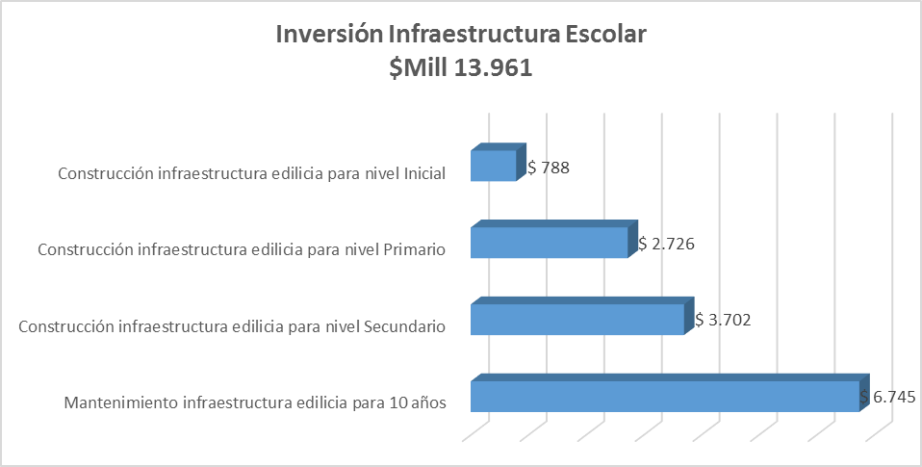

Slide 12
Muchas Gracias !

